Slide 2
Módulo 3: Etapas do processo de definição de objetivos

Slide 3
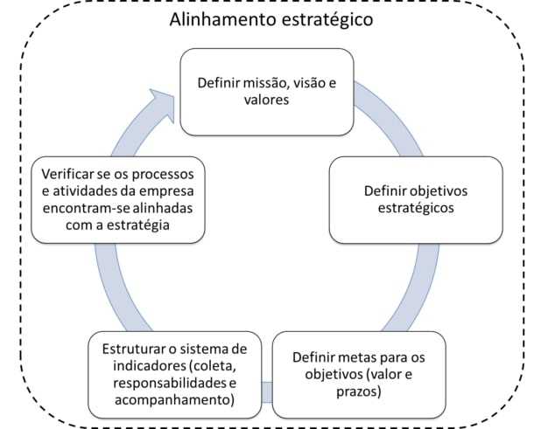
Estratégia ←→ Objetivos
Alinhamento estratégico é o ajuste entre os objetivos globais da organização e os objetivos de cada unidade que contribui para o alcance dos objetivos globais.

Slide 5
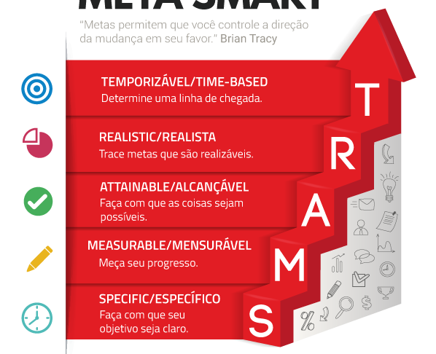
OBJETIVO
META

Slide 6
Resumindo:
5 regras para a definição de um objetivo:
1. Ser específico;
2.Ter associado um indicador de medida quantitativo que permita torná-lo mensurável
3. Ser fruto de uma negociação que o torne consensual
4.Exequível e, por isso realista, mas ambicioso de forma a constituir um estímulo
5.Com um horizonte temporal delimitado

Slide 8
EXERCÍCIO
PARA O PROBLEMA IDENTIFICADO, CADA GRUPO VAI ESCREVER O(S) OBJETIVO(S) A ALCANÇAR.
DE SEGUIDA VAI REUNIR COM OUTRO GRUPO E VÃO APRESENTAR E DEFENDER O SEU OBJETIVO.

Slide 9
Na gestão da performance precisamos de MEDIR....
OBJETIVO
META
Indicador
Claro
Simples
Mensurável
Realista
…..
Nº
….
%

Slide 10
Como medir e acompanhar os resultados?

Slide 11
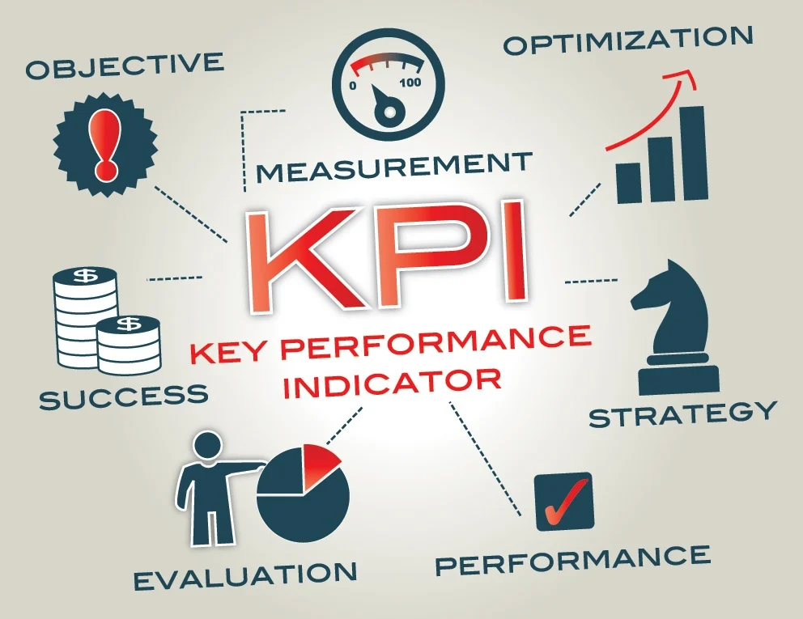
A definição de KPIs tangíveis e intangíveis e implementação de “dashboards”. Metodologias de acompanhamento

Slide 12
Tipos de KPIs...
Indicadores de produtividade (processo)
Indicadores de qualidade (processo / resultado)
Indicadores de capacidade de resposta (processo)
Indicadores estratégicos (visão | objetivos estratégicos)

Slide 13
1. Medir o desempenho
2. Melhorar a tomada de decisões
3. Alocar recursos
4. Acompanhar o progresso

Slide 14
Como definir um indicador para o objetivo?
Sempre que formularmos um objetivo, devemos garantir que existe um indicador que lhe está associado e o torna mensurável.
Exemplo 1:
Assegurar que, no ano letivo de 2024-2025, a percentagem de alunos que participaram pelo menos uma vez nas atividades internas do Desporto Escolar, aumenta de 50% para 70%.
O indicador associado a este objetivo é a percentagem de alunos. O indicador permite ilustrar o estado atual, que é 50%, para o estado futuro desejado, 70% do total de alunos do Agrupamento de Escolas.
Exemplo 2:
Atingir, no final do ano letivo de 2024-2025, um mínimo de 75% de alunos que avaliem com o grau de “Muito Satisfeito” os eventos desportivos organizados no contexto da atividade interna do Desporto Escolar.
O indicador associado ao objetivo será a % de “Muito Satisfeito” no total de alunos. A forma como se pretende alcançar esse objetivo é através da realização de um inquérito específico.

Slide 15
EXERCÍCIO
CADA GRUPO VAI ESCREVER UM OU DOIS INDICADORES PARA O OBJETIVO QUE DEFINIU.
DE SEGUIDA VAI REUNIR COM OUTRO GRUPO E VÃO APRESENTAR E DEFENDER OS INDICADORES QUE DEFINIRAM PARA O OBJETIVO.

Slide 16
Objetivo definido?
Agora vamos estruturar as medidas de ação que vão operacionalizar o objetivo!

Slide 17
POR CADA OBJETIVO ASSOCIAR AS MEDIDAS QUE VÃO DAR ESTRUTURA À ESTRATÉGIA E ORIENTAR A AÇÃO
MEDIDA 1
OBJETIVO
MEDIDA 2
MEDIDAS DEVEM SER:
COERENTES COM O OBJETIVO
APLICÁVEIS AO CONTEXTO
DOTADAS DE RECURSOS
SUPORTADAS POR UM ORÇAMENTO
MEDIDA 3

Slide 18
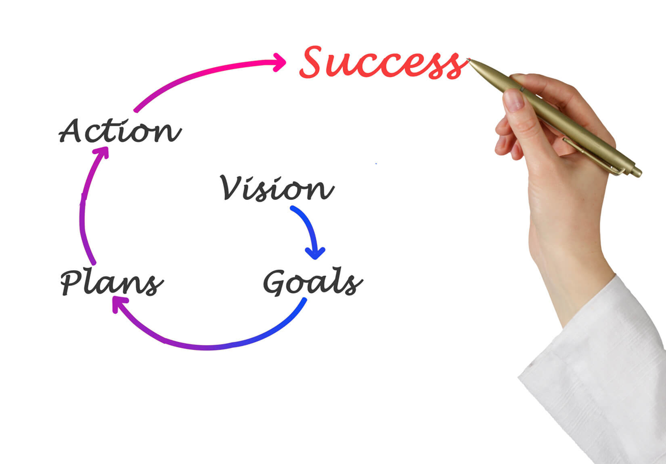
Valores da organização;
Liderança;
Estrutura;
Sistemas de gestão;
Pessoas.

Slide 19
EXERCÍCIO
CADA GRUPO ESTABELECER O SEU PLANO:
1º ESTRUTURAR AS TRÊS MEDIDAS ESTRATEGICAS / DE AÇÃO
2º ASSOCIAR UMA META A CADA MEDIDA |FUNDAMENTAR A OPÇÃO
3º ESTRUTURAR O PLANO DE TAREFAS POR CADA MEDIDA
MAS ANTES.... TEMOS DE DESENVOVLER UM PROCESSO CRIATIVO EM TORNO DA CONSTRUÇÃO DAS SOLUÇÕES
Como ser criativo e inovador?

